Slide 1
跨时代的音乐大师
执教：泉州七中 郭颖

Slide 2
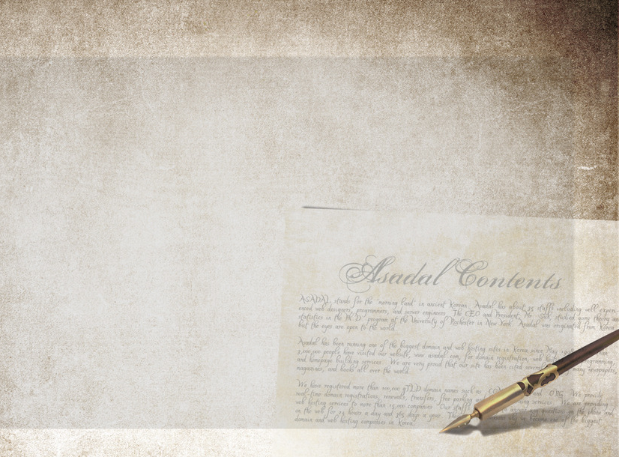
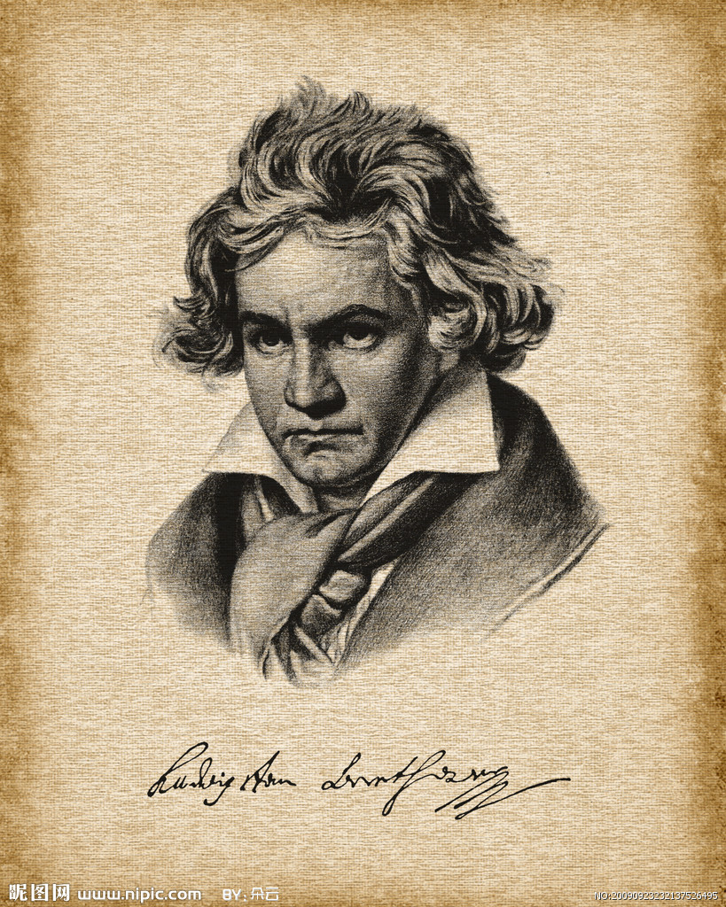
贝多芬
路德维希· 凡· 贝多芬（Ludwig van Beethoven，1770年12月16日-1827年3月26日，享年57岁），德国杰出的音乐家，维也纳古典派代表人物之一，世界音乐史上最伟大的作曲家之一。他的作品对世界音乐的发展有着非常深远的影响，因此被尊称为“乐圣”和“交响乐之王”。他不仅是古典主义风格的集大成者，同时又是浪漫主义风格的开创者。

Slide 3
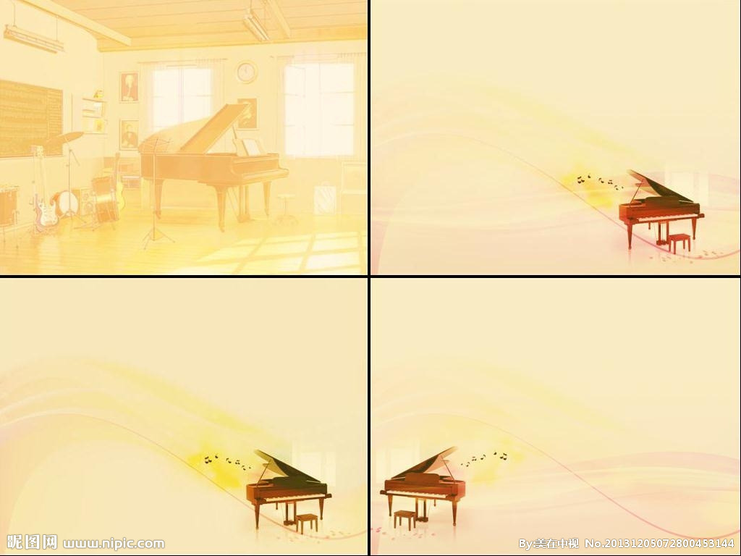
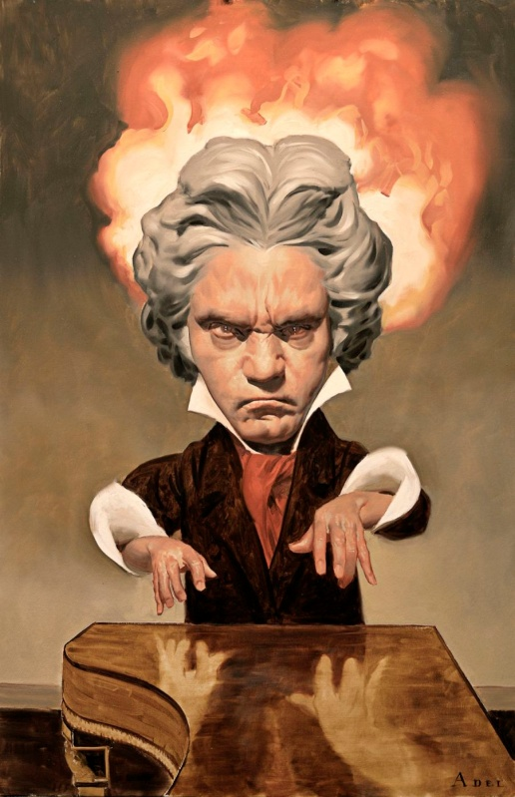
出生卑微生活窘迫
失恋悲怆
出生地：德国波恩
家境：贫穷
父亲：嗜酒如命的唱诗班男高音
母亲：宫廷大厨女儿
祖父：宫廷乐团乐长
童年经历：时常遭受父亲打骂
贝多芬每分每秒都在恋爱——魏格勒
贝多芬每分每秒都在失恋 ——丁悟心。
推荐——《不朽的爱人》
一个铁皮听筒
一支铅笔
抑郁消沉
耳疾折磨
五岁
听觉衰退之后：
创作了《英雄交响曲》、《第九交响曲》
一生受困于耳疾但无钱医治
1926年患重感冒引发肺水肿
1927年在维也纳去世
中耳炎
耳朵夜以继日工作导致听觉衰退
伤寒和天花
听觉丧失

Slide 4
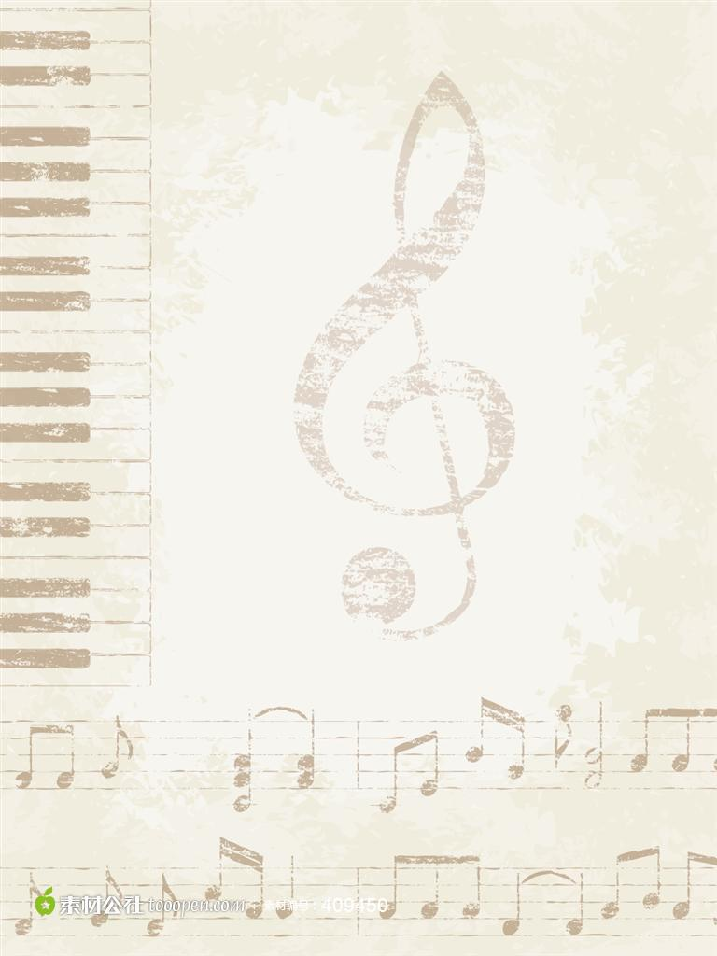
奏鸣曲？
一般为几个乐章？
每个乐章速度与风格是否一致？
奏鸣曲=奏鸣曲式？
一般为四个乐章，有时为三个乐章
不一致。根据不同的速度表现不同的风格
不相等。奏鸣曲是写作方式、奏鸣曲式是一种曲式结构。

Slide 5
奏鸣曲式？
奏鸣曲的主题一般在第几乐章？
分为三大部分：
呈示部：较早的奏鸣曲呈示部一般会进行重复，是乐曲重心和精神所在。
展开部：自由幻想部分。将乐曲在不同调式调性上进行发挥。
再现部：在原调上进行再现，使得调性统一，随后进入结尾。

Slide 6
第二十三（热情）钢琴奏鸣曲
第三乐章
乐曲速度？
带给你的感受？
快板
气势磅礴、风暴席卷、一气呵成。。。。。。
小练习：听第六钢琴奏鸣曲回答问题

Slide 7
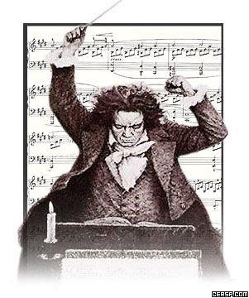
交响曲
按照奏鸣曲的曲式原则作为的一种管弦乐套曲。交响曲以结构宏大、内容深刻而富余戏剧性、管弦乐写法复杂而音色对比鲜明为特色。

Slide 8
第九（合唱）交响曲

Slide 9
谢谢欣赏

